Slide 1
Славетні
українці
підзаголовок

Slide 2
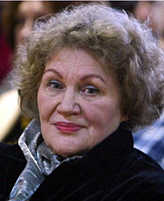
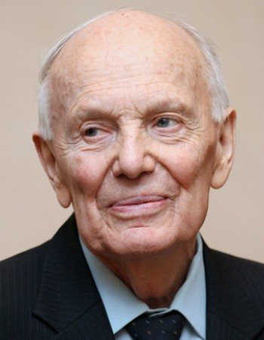
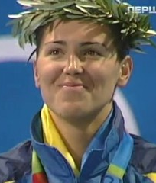
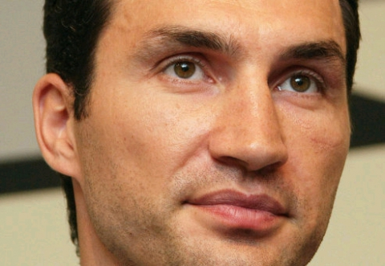
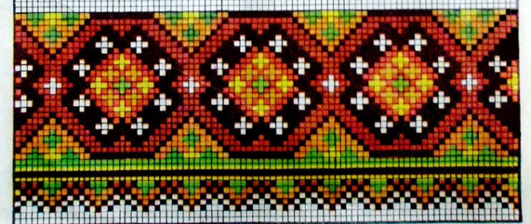
Кросворд
 |  |  |  | 1
 |  |  |  |  | 2
 |  |  |  |  | 3
4
5
 |  |  |  | 6
 | 7
К
О
С
Т
Е
Н
К
О
К
Л
И
Ч
К
О
К
А
Д
Е
Н
Ю
К
К
Л
О
Ч
К
О
В
А
Р
О
Г
О
В
Ц
Е
В
А
П
А
Т
О
Н
Ш
Е
В
Ч
Е
Н
К
О
І

Slide 3
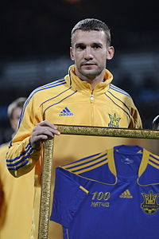
Андрій Шевченко
Народився | 29 вересня 1976 р. в селі Двірківщина
Позиція | Нападник
Професіональні клуби | “Динамо” (Україна), “Мілан” (Італія), “Челсі” (Англія)
Звання | Заслужений майстер спорту України (2003)
Нагороди | Герой України (орден Держави) (2003)
 | орден«За заслуги» III ступеня (1999) орден «За заслуги» II ступеня (2003) орден «За мужність» III ст . (2006) орден «За заслуги» I ст. (2012)

Slide 4
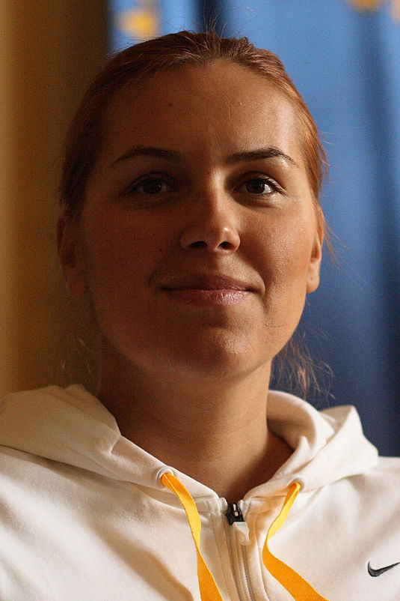
Яна Клочкова
Народилася | 7 серпня 1982 р. у місті Сімферополі
Діяльність | Спортивне плавання
Відома | 4-х кратна олімпійська чемпіонка
Нагороди | Герой України (орден “Золота зірка”) (2004 р.)
 | Орден «За заслуги» III ступеня (2002)
 | Орден княгині Ольги I ступеня (2000)

Slide 5
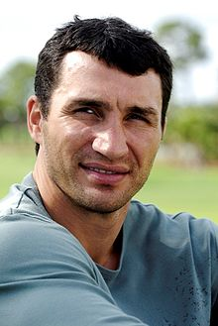
Володимир Кличко
Народився | 25 березня 1976 р. у місті Семипалатинськ (Казахстан)
Вагова категорія | Важка (більше 90 кг)
Стиль | Ортодокс
Боїв | 66
Перемог | 63
Пояс | IBF (2006) WBO (2008) IBO (2006) WBA (2011)
Нагороди | Хрест «За мужність» (1996) Орден «За мужність» I ст. (2006) Чемпіон спорту ЮНЕСКО (2006)

Slide 6
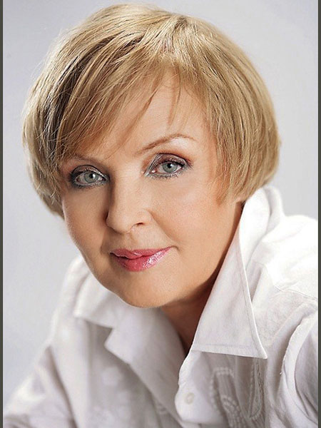
Ада Роговцева
Народилася | 16 липня 1937 р. у місті Глухів
Театр | Київський національний академічний театр російської драми імені Лесі Українки
Професія | Актриса, театральний педагог
Нагороди | Народна артистка СРСР (1978) Герой України (орден Держави) (2007) Державна премія УРСР ім. Т. Г. Шевченко (1981) Орден «Знак Почёта» Орден княгині Ольги III ст. (2003) Орден «За заслуги» ІІІ ст. Орден Дружби (2007)

Slide 7
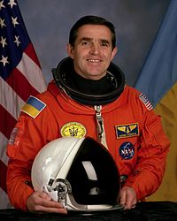
Леонід Каденюк
Народився | 28 січня 1951 р. у селі Клішківці
Військове звання | Генерал-майор повітряних сил України
Експедиції | Колумбія STS-87 (1997)
Нагороди | Герой України (1999) Орден “Золота зірка” (1999) Орден «За заслуги» III ст (2011) Орден «За мужність» I ст. (1998) Відзнака «Іменна вогнепальна зброя»(2001) Народний посол України

Slide 8
Ліна Костенко
Народилася | 19 березня 1930 р. у місті Ржищів
Рід діяльності | Письменниця, поетеса
Жанр | Поеми, поезії, романи
Нагороди | Лауреат Державної премії ім. Тараса Шевченка (1987) Почесна відзнака Президента України (1992) Орден князя Ярослава Мудрого V ступеня ( 2000) Відзнака «Золотий письменник України» (2012) Відзнака імені блаженного священномученика Омеляна Ковча (2013)

Slide 9
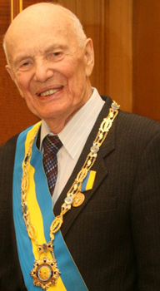
Борис Патон
Народився | 27 листопада 1918 р. у місті Києв
Галузь наукових інтересів | Зварювання
Заклад | Інститут електрозварювання ім. Є. О. Патона НАН України
Науковий ступінь | Доктор технічних наук
Вчене звання | Професор
Нагороди | Заслужений винахідник СРСР (1983) Лауреат премії РМ УРСР (1984) та СРСР (1988), премії «Тріумф» (2004, Росія) Золота медаль імені М. В. Ломоносова АН СРСР (1981), Золота медаль ім. С. П. Корольова (2003) Золота медаль ім. Яна Чохральського (2006) Почесна Грамота Президії ВР УРСР(1981), Орден «За заслуги перед Отєчєством» II та I ступеня (1998, 2008, Росія), Почесні грамоти КМ України (2002, 2003), Золота медаль Національної академії правових наук України (2014), Міждержавна премія «Зірки Співдружності» (2014).

